Slide 1

Episodio 3
La piedra perdida

Slide 2
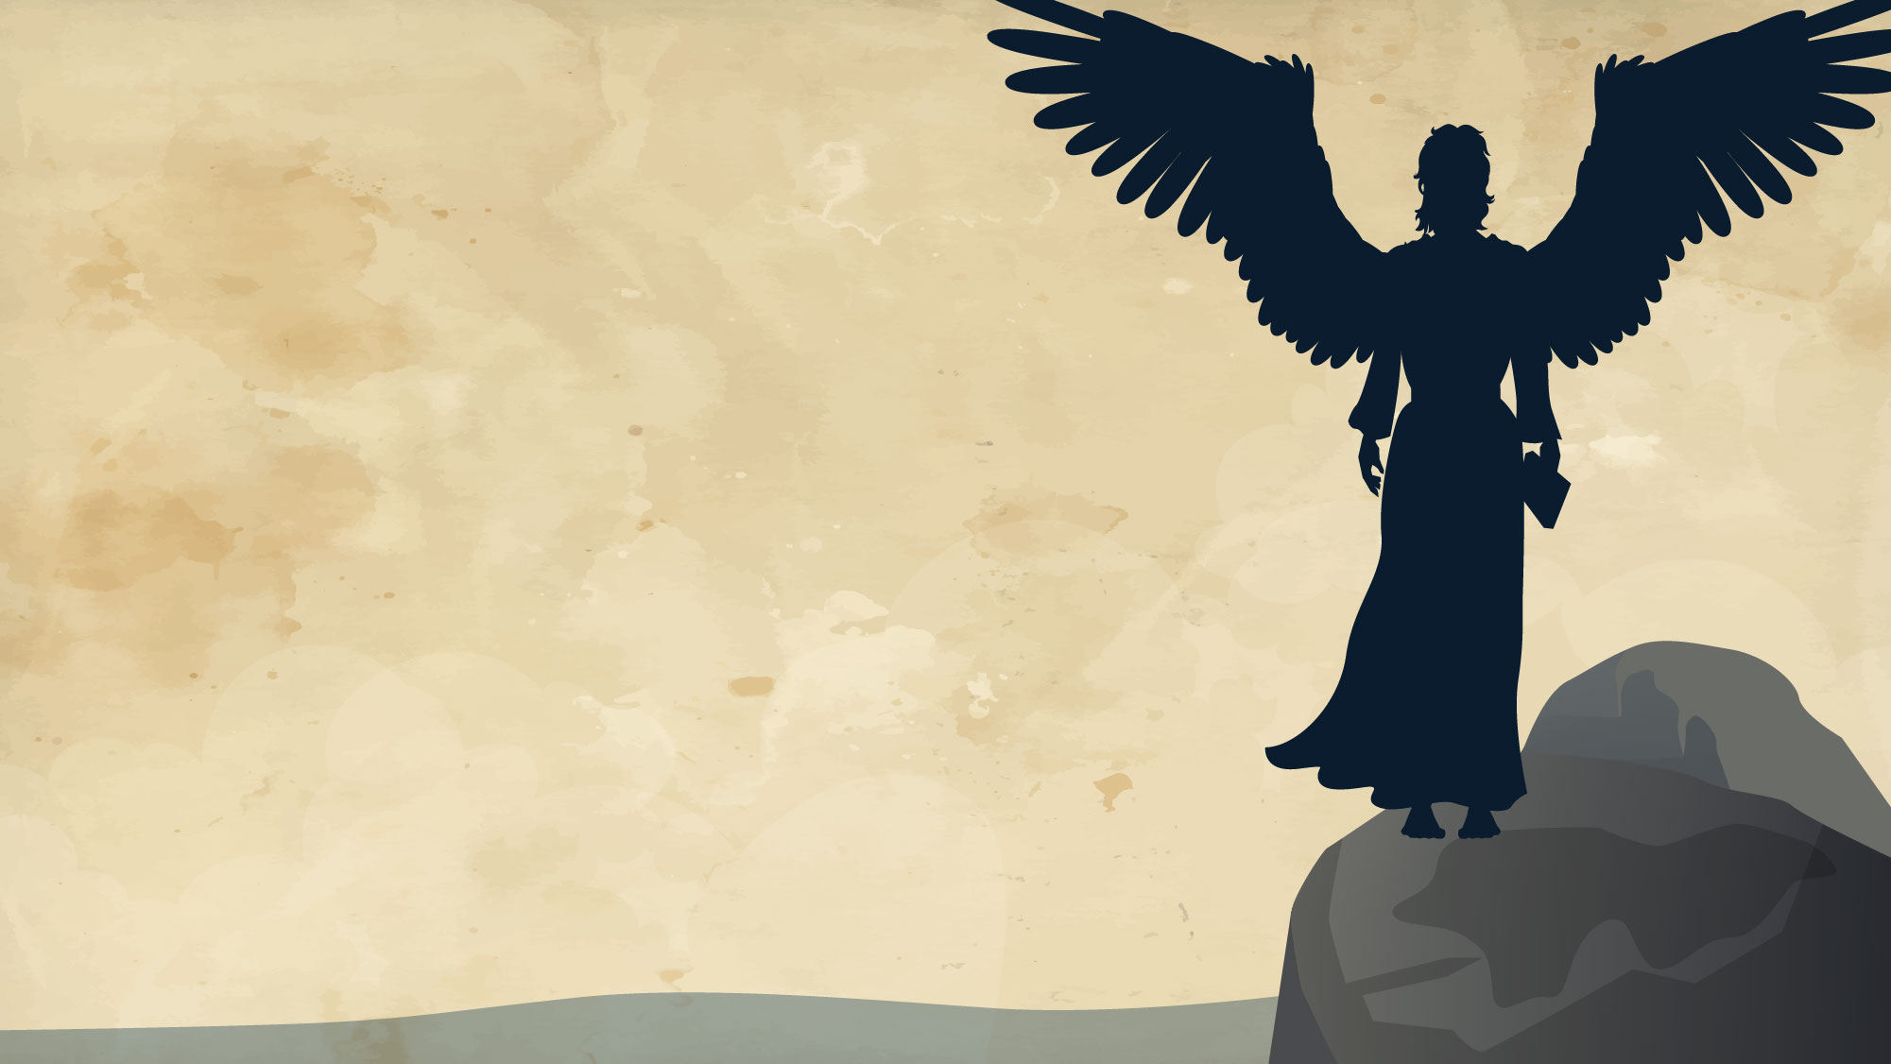
Es fácil ver que todas las personas pecan. Pero ahora viene la pregunta:
¿quién fue el primero en pecar?
“Tú, querubín grande, protector, yo te puse en el santo monte de Dios, allí estuviste; en medio de las piedras de fuego te paseabas. Perfecto eras en todos tus caminos desde el día que fuiste creado, hasta que se halló en ti maldad. A causa de la multitud de tus contrataciones fuiste lleno de iniquidad, y pecaste; por lo que yo te eché del monte de Dios, y te arrojé de entre las piedras del fuego, oh querubín protector. Se enalteció tu corazón a causa de tu hermosura, corrompiste tu sabiduría a causa de tu esplendor; yo te arrojaré por tierra; delante de los reyes te pondré para que miren en ti..”
Ezequiel 28:14-17

Slide 3

El Gran Conflicto entre el bien y el mal surgió en el corazón de un ángel que era perfecto y que quería ser igual al Altísimo.
“!!Cómo caíste del cielo, oh Lucero, hijo de la mañana! Cortado fuiste por tierra, tú que debilitabas a las naciones. Tú que decías en tu corazón: Subiré al cielo; en lo alto, junto a las estrellas de Dios, levantaré mi trono, y en el monte del testimonio me sentaré, a los lados del norte”. Isaías 14:12,13

Slide 4
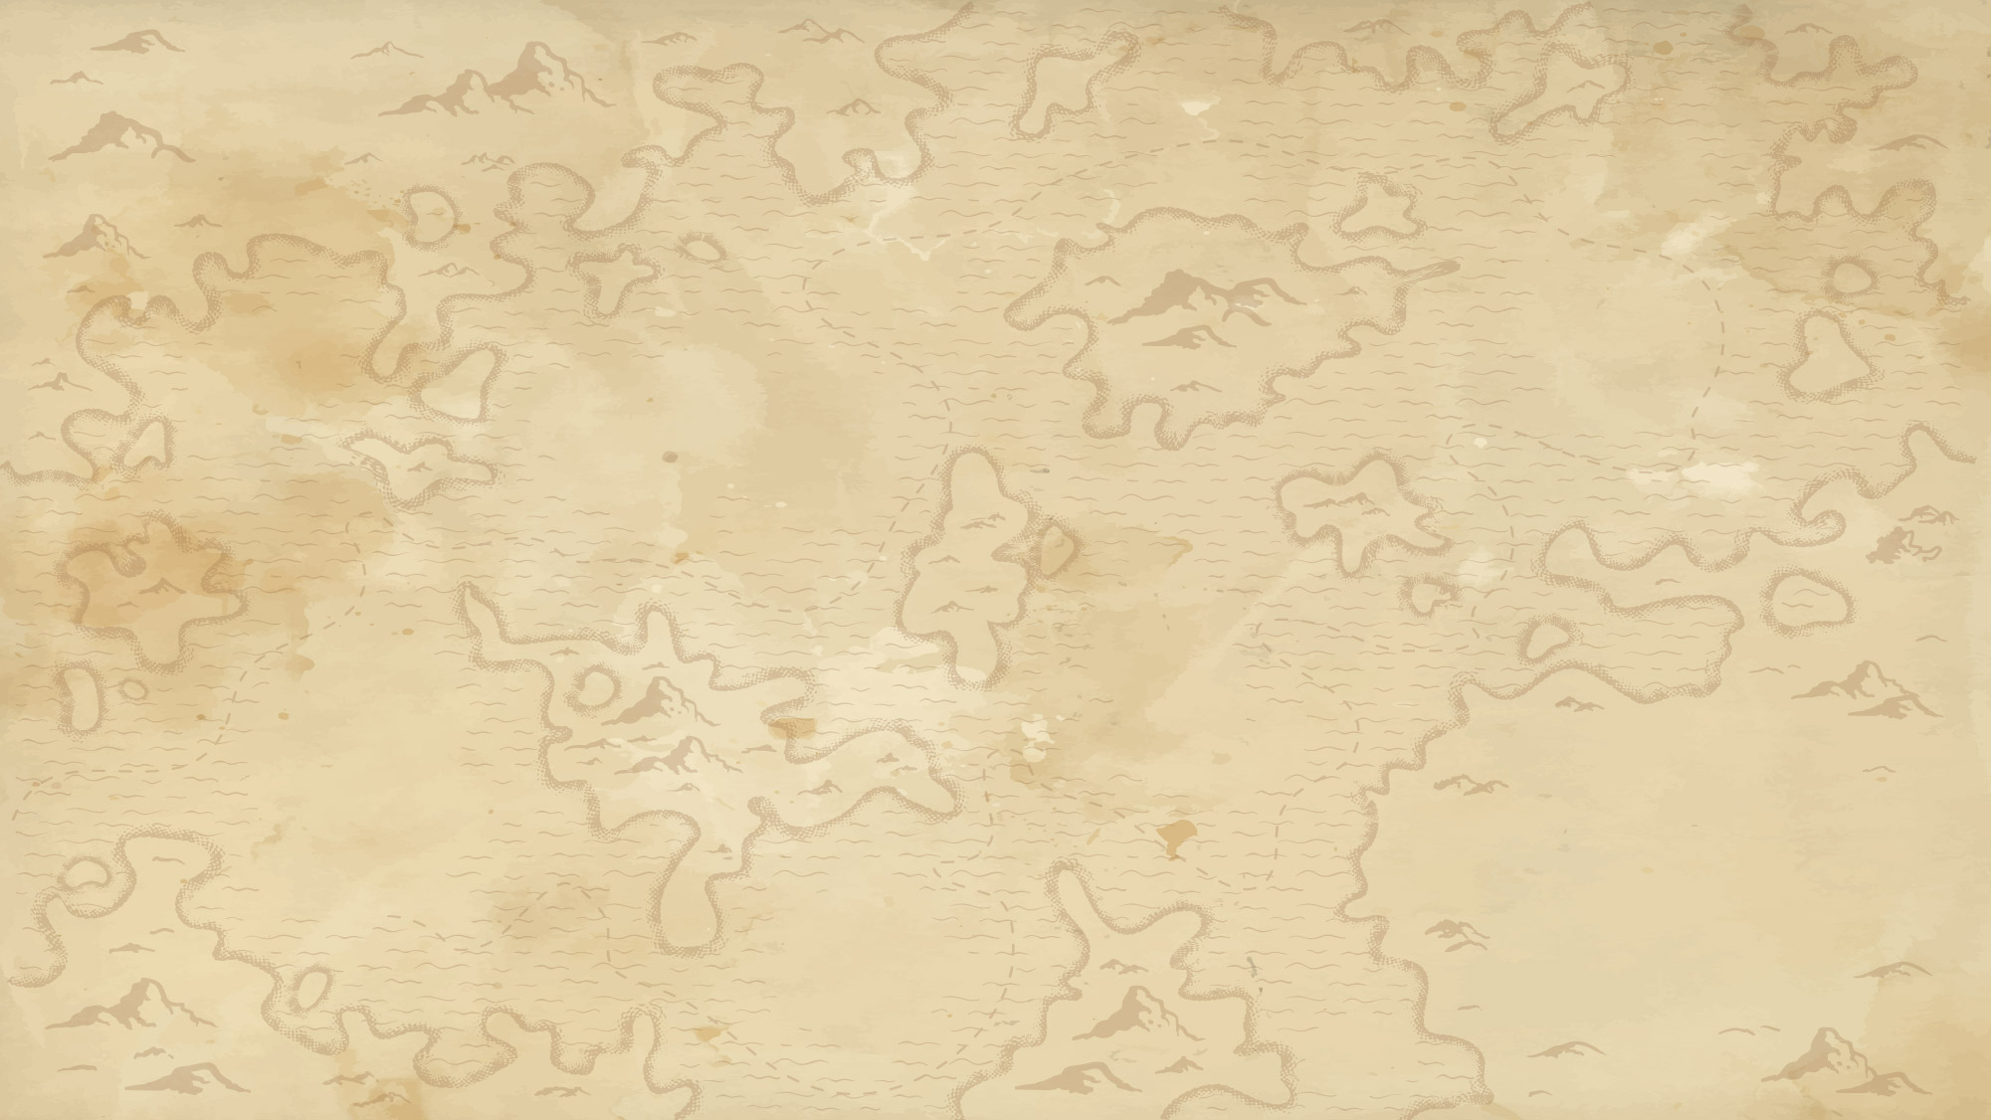


Si Satanás fue creado perfecto, ¿por qué pecó?
Porque Dios creó a todos los seres con una cosa llamada libre albedrío. En otras palabras, libertad de elección. Dios no quería que nos vieramos obligados a hacer nada. Quería que lo amáramos y lo adorásemos desde el corazón, no por obligación. Así que a pesar de que Satanás era perfecto, tomó una decisión muy equivocada y la Biblia dice que esto es un misterio.
¿Por qué Dios no destruyó a Satanás?
Porque si Dios hiciera esto, el resto de los seres lo obedecerían y lo amarían no por confianza y amor, sino por miedo. Peor aún, los ángeles podrían pensar, "¿Ves? Satanás tenía razón. ¿Ves lo malo que es este Dios?" Pero Dios eligió un camino diferente de amor, gracia y misericordia. Así como para nosotros que también pecamos. ¿Te imaginas si nos hubiera destruido?

Slide 5



¿Notaste que Satanás puso en el corazón de Eva el mismo deseo que entró en su próprio corazón? El deseo de ser como Dios.
¿En qué circunstancias ocurrió el primer pecado en la tierra?
“Entonces la serpiente dijo a la mujer: No moriréis; sino que sabe Dios que el día que comáis de él, serán abiertos vuestros ojos, y seréis como Dios, sabiendo el bien y el mal. Y vio la mujer que el árbol era bueno para comer, y que era agradable a los ojos, y árbol codiciable para alcanzar la sabiduría; y tomó de su fruto, y comió; y dio también a su marido, el cual comió así como ella”. Génesis 3:4-6
El árbol del conocimiento del bien y del mal no era un árbol envenenado. Era un árbol como todos los demás, pero la diferencia es que Dios les dijo que no comieran. Fue precisamente Él quien dio a Adán y Eva la oportunidad de elegir obedecer a Dios o no. Es decir, fue por Él que tenían libertad. Dios quería que confiaran en Él, pero usando su libertad, Adán y Eva eligieron no confiar en Dios, sino en la serpiente, y comer del fruto.

Slide 6



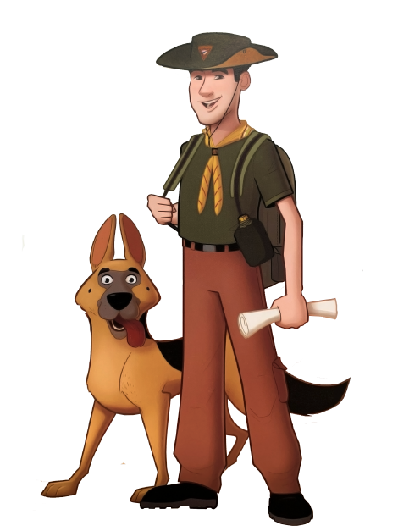
Nacemos con naturaleza pecaminosa. Pero la buena noticia es que:
"Porque por cuanto la muerte entró por un hombre, también por un hombre la resurrección de los muertos. Porque así como en Adán todos mueren, también en Cristo todos serán vivificados."
1 Corintios 15:21,22
¿En qué momentos de nuestra vida nos convertimos en pecadores?
“He aquí, en maldad he sido formado, Y en pecado me concibió mi madre.” Salmos 51:5

Slide 7



¡Ufff! Dios ya ha construido el camino para ser salvo. El precio era caro, pero ya se ha pagado. Ahora sólo confía y vive una vida de obediencia en gratitud a lo que Cristo ha hecho por nosotros.
El secreto de la victoria reside en la presencia de Jesús en el corazón. Cuando estés en tentación, clama por tu ayuda y el poder de tu espíritu. La victoria será segura.
¿Cuál es la consecuencia última del pecado y cómo podemos superarlo?
“Porque la paga del pecado es muerte, mas la dádiva de Dios es vida eterna en Cristo Jesús Señor nuestro”. Romanos 6:23
“Antes, en todas estas cosas somos más que vencedores por medio de aquel que nos amó.” Romanos 8:37
"No os ha sobrevenido ninguna tentación que no sea humana; pero fiel es Dios, que no os dejará ser tentados más de lo que podéis resistir, sino que dará también juntamente con la tentación la salida, para que podáis soportar." 1 Corintios 10:13

Slide 8
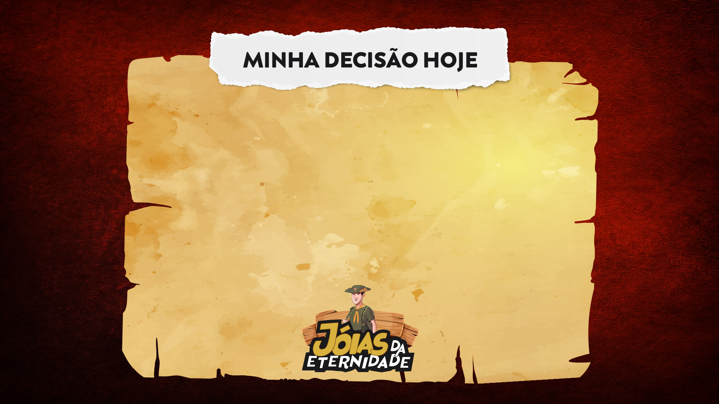
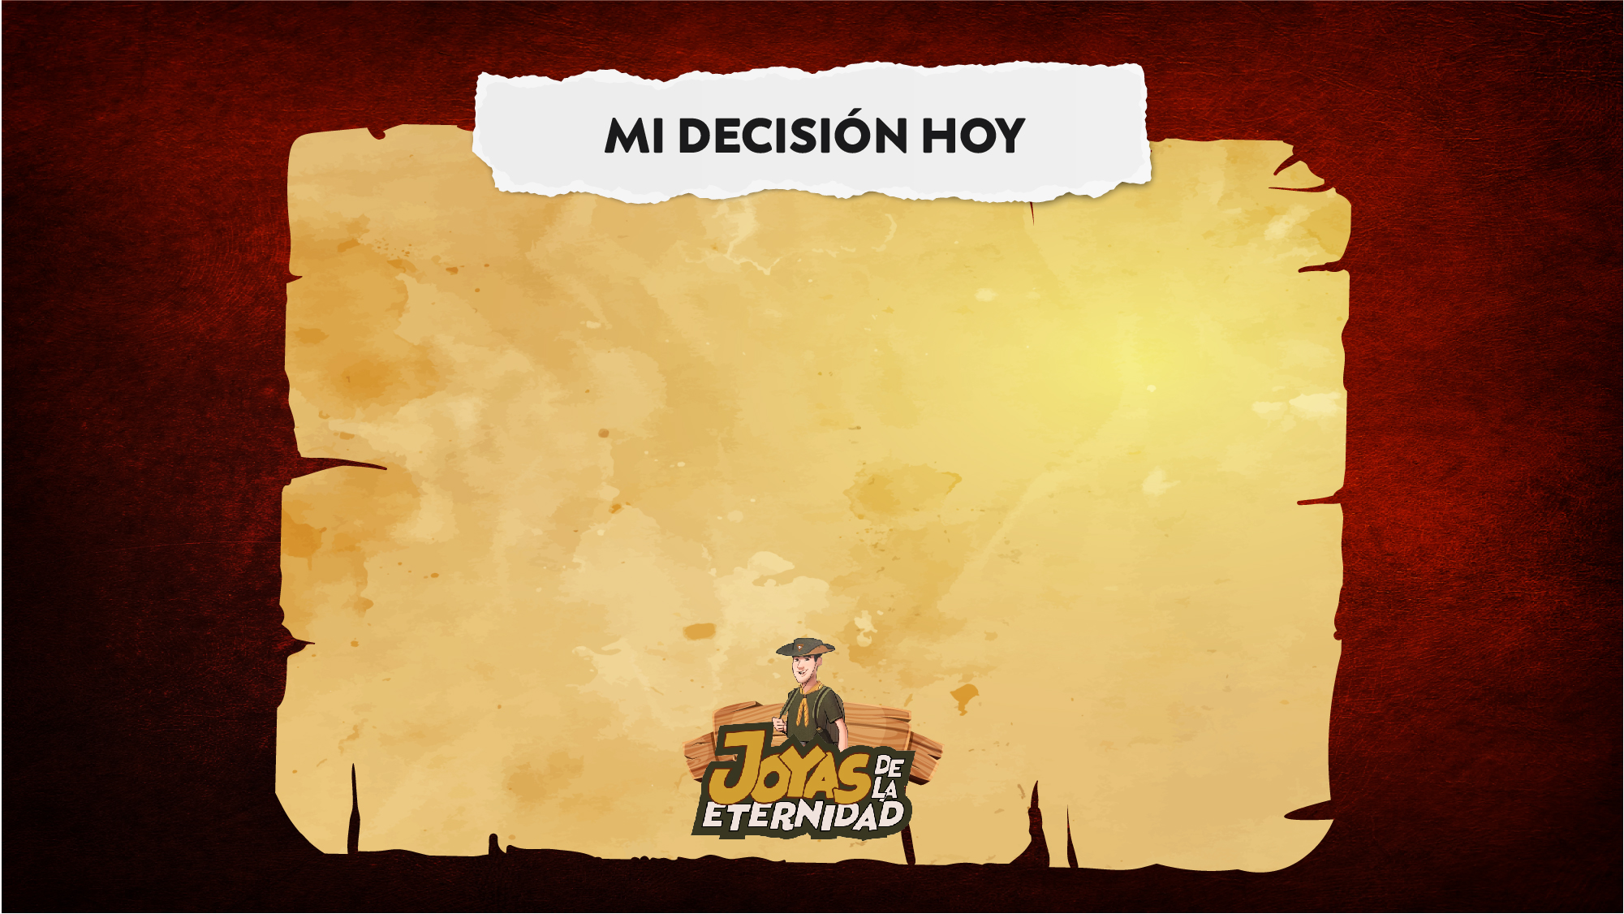
Creo que el mundo fue creado perfecto, pero desde que el pecado entró en el mundo, hemos perdido mucho. Entiendo que soy un pecador y que vivimos en medio de un gran conflicto, así que deseo que Dios me bendiga y me ayude a ser un ganador en esta gran batalla.
Creio que a Bíblia é Inspirada por Deus, aceitarei Ela como regra de fé da minha vida e tomarei tempo diário para ler a Sua mensagem.

